Slide 1
Статистические характеристики
Среднее арифметическое, размах, мода и медиана
в истории родного края.

Slide 2
История деревни Тарбеиха
Этой деревни сегодня нет на карте, она исчезла в 70-е годы 20 века, вытеснена многоэтажными кирпичными домами центрального проспекта разросшегося города Шатуры. А стояла эта деревенька приблизительно между первой школой и школой искусств.

Slide 3
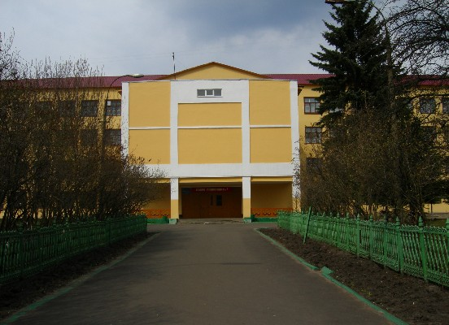
Школа №1

Slide 4
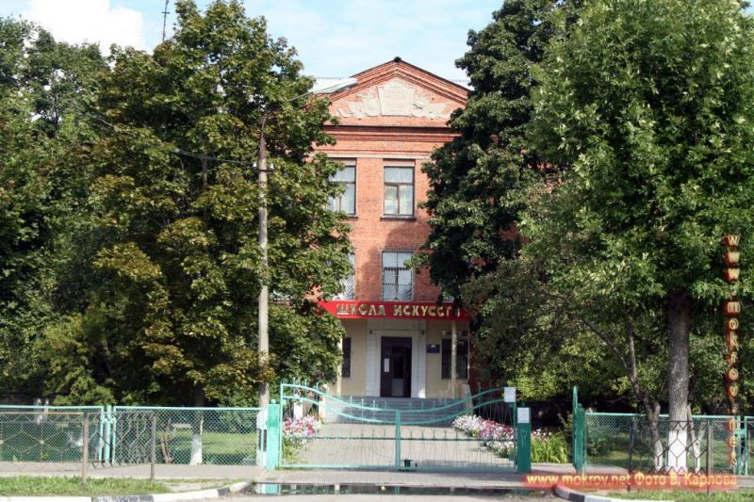
Школа искусств

Slide 5
История 1
По ревизской сказке (так назывались тогда списки населения, составленные с чьих-то слов, «сказанные») 5-й ревизии (переписи) 1795 года в деревне Тарбеиха 8 душ крепостных крестьян принадлежало полковнику Осипу Александровичу Позднееву и жене его Катерине Михайловне, а 9 душ – подпоручику Николаю Михайловичу Пчелкину и его жене Александре Семеновне. Старостой деревни был Иван Ильин. Была у него небольшая усадьба, так как значились дворовые люди: Иван Кондратьев 57 лет, его жена Авдотья Васильевна 40 лет и их дети: Николай 10 лет и Ольга 11 лет.

Slide 6
Задание №1
№ | фамилия | Кол-во душ
1 | Позднеев О. А. | 8
2 | Пчелкин Н М | 9
3 | Ильин Иван | 4
Найдите среднее арифметическое, размах. Каков смысл каждого из этих показателей?

Slide 7
решение
(8+9+4) : 3 = 7 – среднее арифметическое
9 – 4 = 5 - размах

Slide 8
Страница из « Списков населенных мест Рязанской губернии» за 1862 г.
№ | Название населенных мест . На Владимирск. тракте. | Расстояние в верстах от уездного города | Расст. от станов. Кварт. | Число дворов. | Число жителейм. п. | Число жителей ж.п.
634 | Тарбеиха | 50 | 33 | 6 | 26 | 29
635 | Перинская (Ботино) | 53 | 35 | 19 | 131 | 136
636 | Дранниково | 12 | 17 | 35 | 160 | 168
637 | Коробяты | 14 | 18 | 35 | 159 | 165
638 | Василенцево | 10 | 20 | 36 | 159 | 168
639 | Иванцево | 20 | 17 | 10 | 41 | 39
640 | Запутная | 28 | 20 | 60 | 183 | 196
641 | Вершина | 32 | 24 | 12 | 45 | 48
642 | Петровская | 46 | 28 | 66 | 267 | 320
643 | Леоново | 47 | 29 | 22 | 95 | 94

Slide 9
Страница истории
Судя по величине земельных угодий, тарбеевские крестьяне мало занимались сельским хозяйством. Сеяли главным образом рожь и просо, косили сено для коров и лошадей, но больше искали себе заработки на стороне. Мужчины плотничали, работали на заготовке дров, женщины ткали льняное полотно на домашних станках. Бытует история о том, что тарбеевцы подрабатывали вытаскиванием телег из грязи. Вполне возможно, учитывая особенности местности. По крайней мере примеры такого побочного заработка в Рязанской губернии имелись. Старые документы сохранили для нас информацию о том, как крестьяне офицера Лаптева разрыли проходящий неподалёку тракт Москва-Астрахань, превратив утрамбованную дорогу в грязь. За вытаскивание застрявших экипажей брали деньги. Причем дорожную команду, приехавшую чинить дорогу, разогнали вилами и косами.

Slide 10
Опыты удачные и неудачные
«…В один из майских солнечных дней 1918 года недалеко от берега Чёрного Озера, на суходоле, на том самом месте где сейчас высится здание Шатурской Опытной Электростанции, лежали на траве среди деревьев два инженера. Перед ними были раскинуты синие чертежи – первые варианты этой Станции. Инженеры оживленно говорили, делали отметки на чертежах, подсчитывали, шли на лесистый берег Чёрного Озера, измеряли глубину торфа, прикидывали расстояние шагами, вновь возвращались к чертежам, вновь записывали и подсчитывали».Так романтично описывается начало Шатуры в майском номере «Шатурский трудовой бюллетень» за 1922 год. А потом начался реализм ударного строительства в условиях войны, голода, лишений, общей послереволюционной неразберихи в России. Эта опытная электростанция была построена в небывало короткие сроки – всего за год. Котлы для станции были сняты со списанных кораблей-броненосцев. Опытная Электростанция доказала, что строить Большую Станцию на морских котлах Ярроу в том виде, как она предполагалась, нельзя.

Slide 11
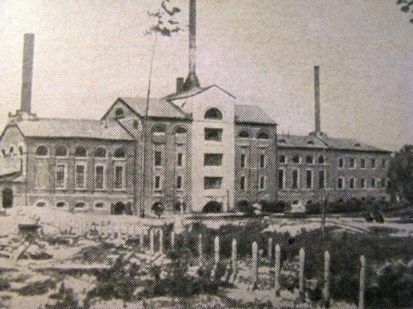
Временная электростанция в 1923г.

Slide 12
Задание №2
Котельная Ярроу требует недопустимо большего персонала рабочих, например:
Найдите среднее арифметическое, размах и моду. Каков смысл каждого из этих показателей?
№ | рабочие | Кол-во
1 | зольщики | 16
2 | загрузчики | 12
3 | шуровщики | 8
4 | засыпщици | 16

Slide 13
Ответ
Среднее арифметическое -13, рамах -8, мода -16.

Slide 14
Проект инженера Макарьева
Макарьев установил котел Бабкок-Вилькокса. Происходило полное сгорание торфа без всякого провала. Горение настолько бездымное, что по трубе можно думать, что котел не работает. Обслуживание требует минимального количества рабочих.

Slide 15
Задание №3
№ | Рабочие | Кол-во
1 | зольщики | 2
2 | загрузчики | 0
3 | шуровщики | 4
4 | засыпщицы | 8
Найдите среднее арифметическое, размах и моду.

Slide 16
Ответ
Среднее арифметическое -3,5; размах -8; моды нет.

Slide 17
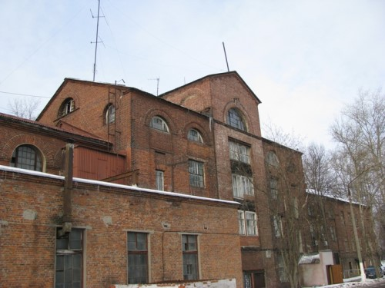
Здание временной электростанции

Slide 18
Комсомольская площадь
Из газеты «Ленинская Шатура» от 22 октября 1937 г.
«На Комсомольской площади расположен детский и спортивный магазин Мосторга. В этом магазине шатурская молодежь и пожилые рабочие часто покупают для себя гармони, гитары, мандолины, балалайки, радиоприемники и т. Д. За 9 месяцев 1937 года магазином распродано 54 гармони, 22 гитары, 15 мандолин, 31 балалайка, 2 радиоприемника, 1 радиола, стоющая 2000рублей.»
Сколько музыкальных инструментов в среднем ежемесячно продавал магазин ?

Slide 19
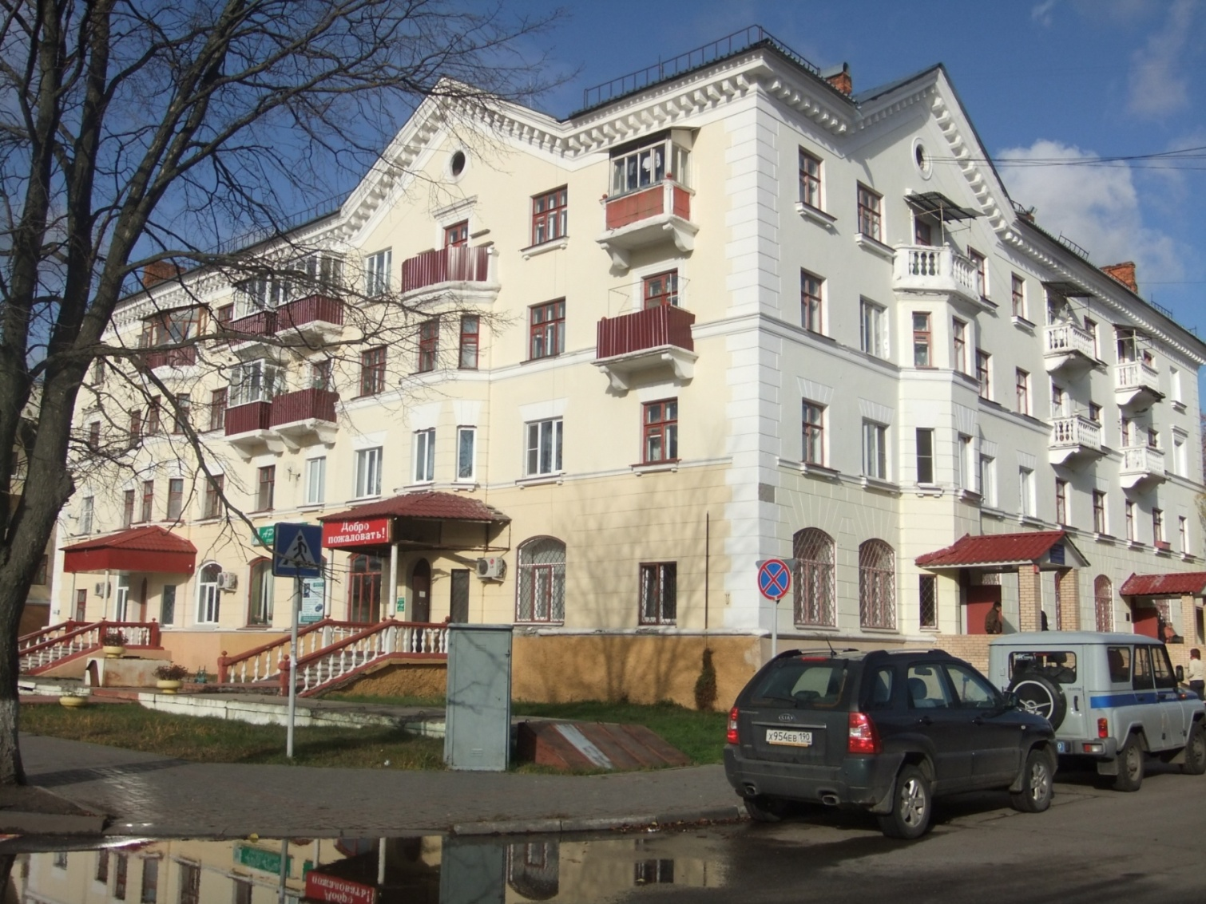
Здание где находился спортивный магазин Мосторга. Комсомольская площадь.

Slide 20
решение
(54+22+15+31) : 9 =13,(5).
Ответ: в среднем ежемесячно продавали 13; 14 музыкальных инструментов.
Мода является наиболее приемлемым показателем при выявлении расфасовки некоторого товара, которой отдают предпочтение покупателем

Slide 21
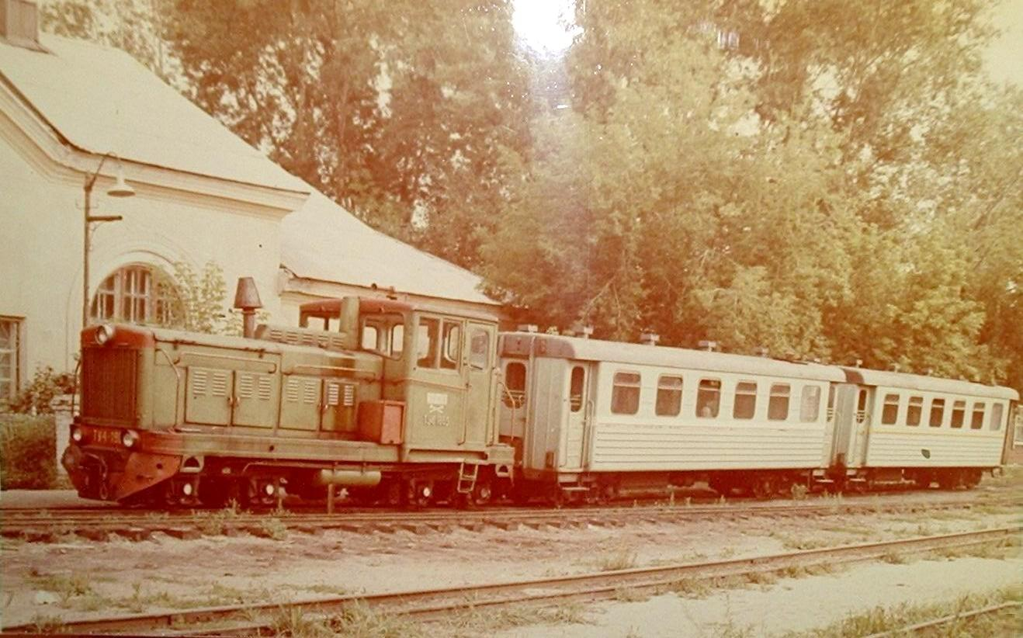
Транспортный проезд

Slide 22
Первый паровоз
Первые два паровоза узкой колеи появились в Шатуре в марте 1919 года . Машинистом одного из них стал Александр Васильевич Трещин. Вот что он рассказывал: «В те времена диспетчерской связи на транспорте не было. Был десятник Жуков, который и отвечал за всех. Он был и за начальника станции, и за диспетчера. Махнет рукой Жуков, значит надо ехать. Сигналов никаких не было, сигнализировал Жуков руками. Поезд отправился. Машинист едет по путям и хорошо не знает, что у него впереди. Часто, бывало, сходились паровозы и машинисты долго спорили, кто должен освобождать путь. Однажды зимой отправился паровоз на болото с составом вагончиков и пропал бесследно. Ждали, ждали, а паровоза всё нет. Послали другой паровоз, и этот застрял в снегу. Пришлось собирать людей со всего транспорта, чтобы освободить от снежного плена паровозы.»

Slide 23
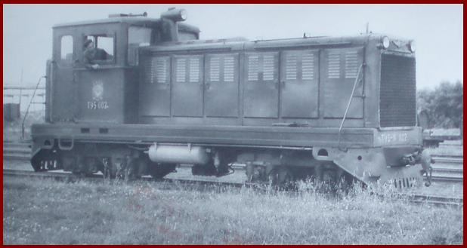

Slide 24
№ | год | Кол-во полученных паровозов | Проложено пути (км.)
1 | 1919 | 2 | 10
2 | 1920 | 1 | 10
3 | 1921 | 2 | 20
4 | 1930 | Построено паровозное депо
5 | 1937 | 35 | 310
По данным таблицы составьте задачу, на нахождение среднего арифметического, размаха и моды. Запишите решение. Каков смысл каждого из этих показателей?

Slide 25
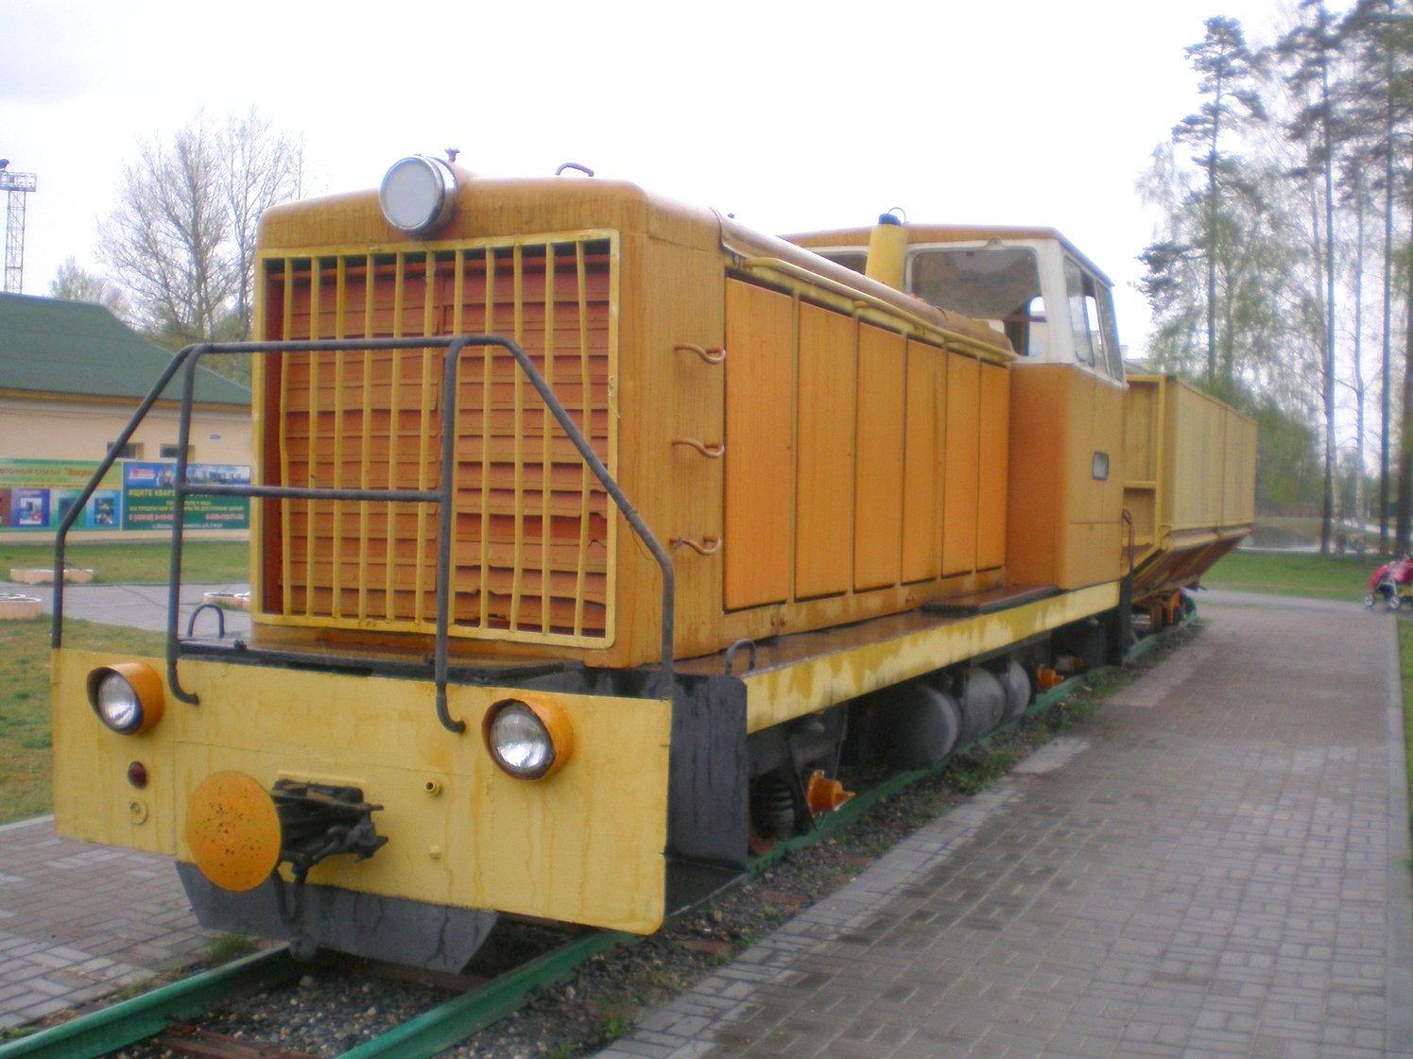
В городском парке

Slide 26
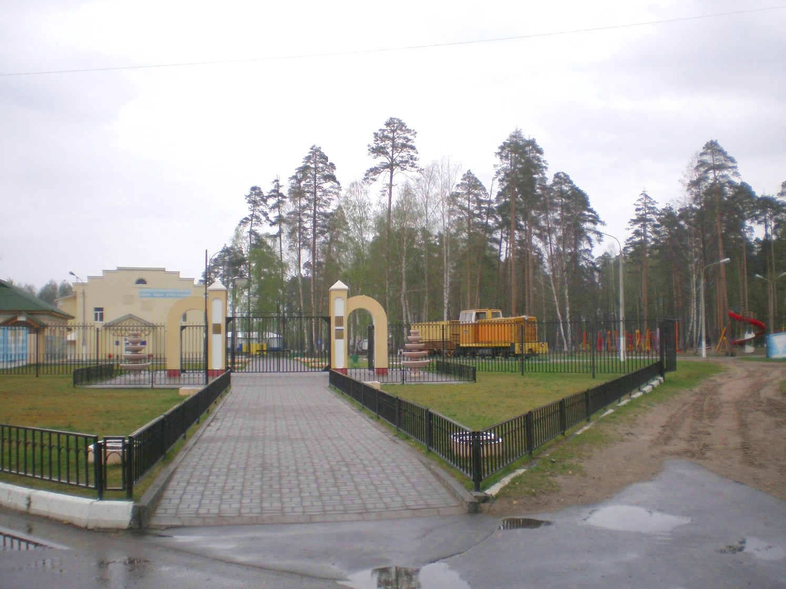

Slide 27
Ботино. Коллективизация сельского хозяйства.
В 1930 году в стране началась коллективизация сельского хозяйства. Тимофей Петрович Куликов первый предложил организовать в Ботине колхоз, в него вступило 7 бедняцких хозяйств, а Куликова выбрали председателем. Судя по газетным публикациям, дела там поначалу не очень ладились: «В Ботинском колхозе было искривление линии партии. Допущена уравниловка, при отчислении от обобществлённого имущества в паевой и неделимые капиталы. Был самовольный убой скота, преступное разбазаривание средств. Так, например, правлением колхоза было отпущено 48рубл. из кассы колхоза на пьянку. Были злоупотребления со стороны члена колхоза Куликова, он присвоил 34руб. 12 коп., а затем пропил. Выявлено хищение растительного масла и мяса на 401руб. 84коп. В колхозе имеются коммунисты. Спрашивается почему они допустили такое безобразие…» («Ленинская Шатура» от 20 апреля 1932 г.) . Найдите ежемесячные убытки колхоза с начала 1932 г.

Slide 28
Ответ
С 1января по 20 апреля колхоз ежемесячно нёс убытки в размере 120 рублей 99 коп.

Slide 29
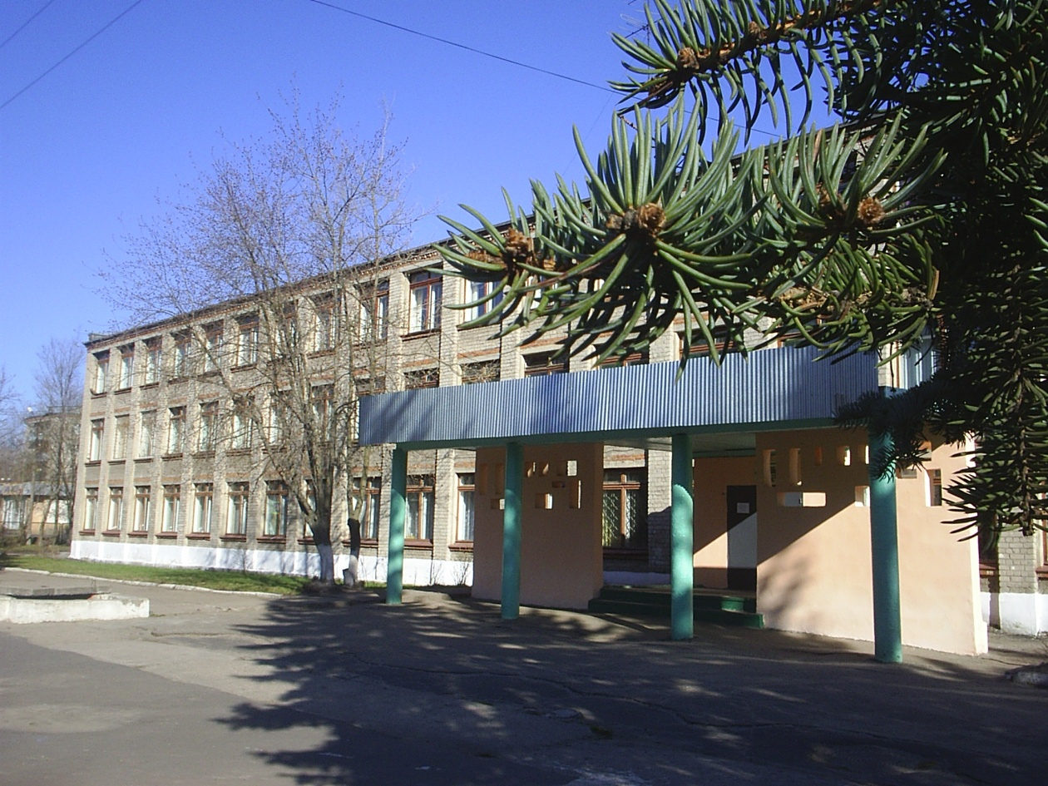
Презентация подготовлена
Учителем
Математики
МОУ СОШ №4
Куликовой О. А.
Г. Шатура.

Slide 30
Литература
1. «Шатура в именах и названиях». Очерки по истории и микротопонимике города. Авторы: Галина Крамич, Анастасия Крамич, г. Шатура, 2009 г. 2.«История и тайны земли Шатурской». Автор: Галина Крамич, г. Шатура, 2007 г.
3. «Алгебра 7 класс». Авторы: Ю. Н. Макарычев, Н. Г. Миндюк и др., 2007 г.

